Slide 1




Зайцев Степан Александрович
Прогнозирование результатов футбольных матчей с использованием методов линейной регрессии
31.10.2025
AI/ML разработчик

Slide 2

Постановка задачи
Решаемая задача: предсказание количества голов домашней и гостевой команды в матчах АПЛ.
Ключевые подзадачи:
сбор и очистка исторических данных;
интеграция внешних рейтингов (ELO);
построение информативных признаков;
обучение интерпретируемой модели;
симуляция итоговой турнирной таблицы сезона.

Slide 3


Обучающая база
Объем базы 2 280 матчей за 6 последних сезонов АПЛ (финальная версия)
Источник сбора данных архив матчей АПЛ (football-data.co.uk) + ELO-рейтинги команд (clubelo.com)
Инструменты для сбора данных gdown (выгрузка загруженных архивов), soccerdata (специальная библиотека для работы с clubelo)
Возникшие трудности при сборе базы
Несоответствия названий отдельных команд.
Отсутствие рейтинга Эло у некоторых команд в 1 турах.
Не удалось настроить API для сбора трансферных стоимостей команд.

Slide 4
Признаки
Признак | Описание | Важность | Финальная версия
ELO_Difference | Разница рейтингов на дату матча | 0.29 | ✅
Form_Difference | Разница очков за последние 5 игр | 0.22 | ✅
Home/Away_Form_Goals_For | Забитые голы за последние 5 игр | 0.15 | ✅
H2H_Home/Away_Avg | Среднее количество голов в личных встречах | 0.14 | ✅
Home/Away_Form_Goals_Against | Пропущенные голы за последние 5 игр | 0.12 | ✅

Slide 5
Признаки
Признак | Описание | Важность | Финальная версия
Goal_Difference_Ratio | Соотношение забитых и пропущенных мячей в последних играх. | 0.07 | ✅
Home_Advantage / Away_Disadvantage | Преимущество домашней команды. | 0.02 | ❌
HS/HST/HC/HY/HR, и т.д. | Статистические показатели в последних матчах: удары, угловые, карточки. | 0.02 и меньше | ❌
Is_derby_match | Принадлежность матча к дерби (принципиальным противостояниям). | 0.01 | ❌
Days_to_season_end | Количество дней до конца сезона (мотивация). | <0.01 | ❌

Slide 6
Проектирование архитектур
Период выборки Были проверены выборки от 3 до 32 последних сезонов АПЛ.
Архитектуры моделей Были протестированы следующие модели классического обучения:
Linear Regression.
Ridge Regression.
Lasso Regression.
Poisson Regression.
Random Forest.
Decision Tree.
Gradient Boosting.

Slide 7

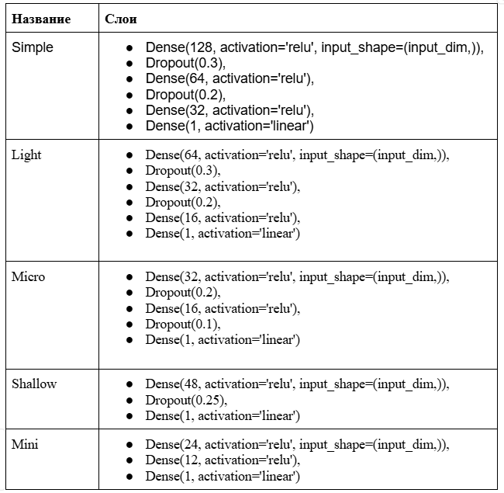
Проверенные архитектуры НС

Slide 8
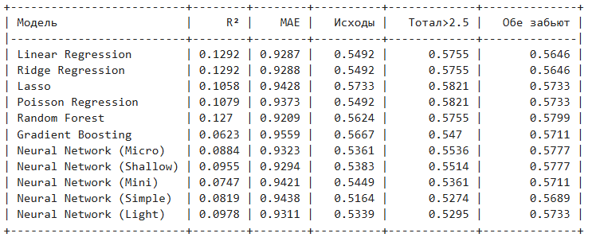
Пример результатов моделей
Результаты разных моделей в финальной конфигурации (6 сезонов).

Slide 9
Финальная настройка НС
Результаты модели Лучшие результаты показала модель LinearRegression на последних 6 сезонах:
R² (точный счет): 0.1297
MAE: 0.9288
Точность исходов: 0.5427
Тотал >2.5: 0.5755
Тотал >3.5: 0.6324
Тотал >4.5: 0.8249
Обе забьют: 0.5667

Slide 10
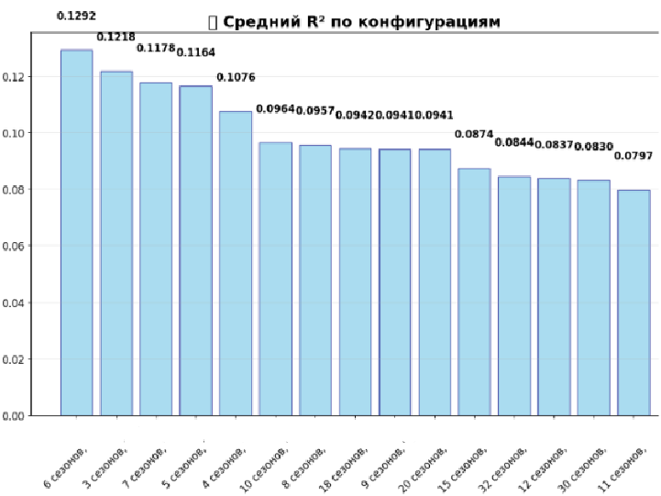
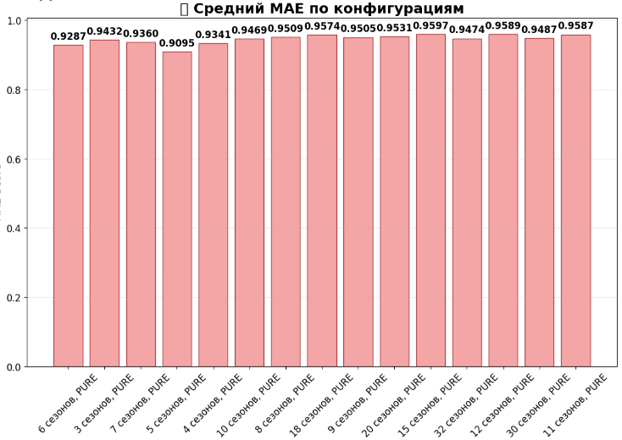
Сравнение конфигураций моделей
Сравнение среднего R² и MAE по конфигурациям моделей

Slide 11
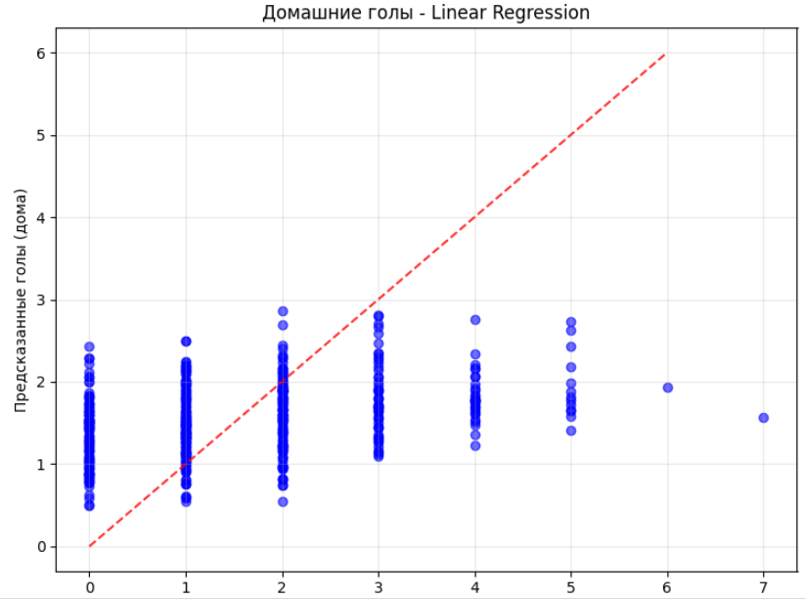
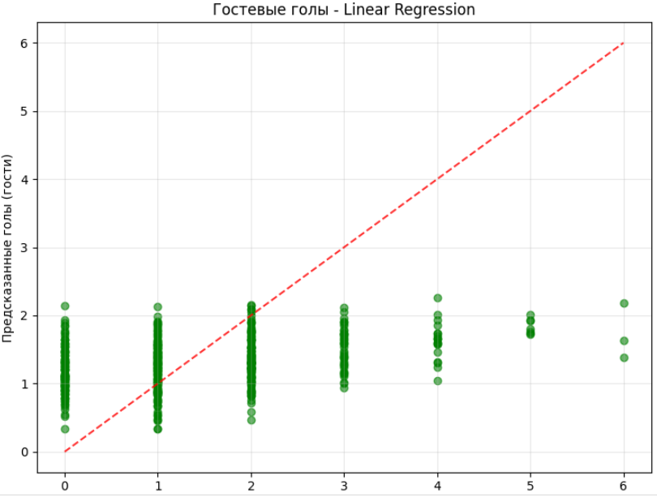
Визуализация работы модели
Предсказания домашних и гостевых голов лучшей моделью.

Slide 12
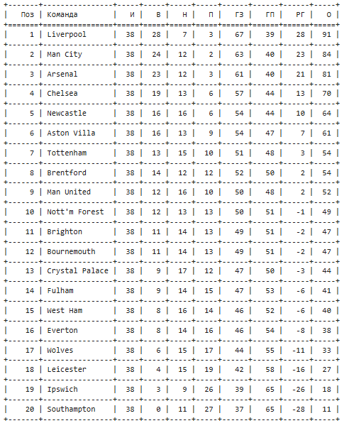
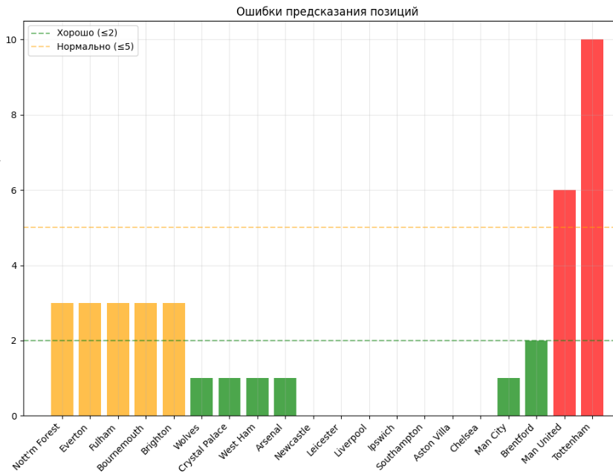
Визуализация работы модели
Симуляция итоговой таблицы АПЛ 2024/25 на основе предсказаний модели.
График ошибок предсказаний позиции: в большинстве случаев модель верно предсказала итоговые позиции команд.

Slide 13

Заключение
Финальная модель: LinearRegression (6 сезонов) — R² 0.13, MAE 0.93, исходы 54 %.
Модель справляется в 6.5 раз лучше случайного угадывания — соответствует букмекерским котировкам.
Ключевые признаки: ELO, форма, H2H — обеспечили основной вклад.
Симуляция 2024/25 точна — большинство позиций совпало (аномалии: МЮ, Тоттенхэм).
Перспективы: добавить xG, тренерские признаки, трансферные стоимости.
Создать пользовательский интерфейс.

Slide 14
Спасибо за внимание!

